Slide 1
酒店管理系统

Slide 2
研究背景
目前整个社会发展的速度，严重依赖于互联网，如果没有了互联网的存在，市场可能会一蹶不振，严重影响经济的发展水平，影响人们的生活质量。计算机的发展，不管是从硬件还是软件，都有很多技术储备，每年都有很多的技术和软件产生，纵观各个领域，无一不用互联网软件，办公用的还是电脑居多，但是人手一台智能设备已经变成了现在人们的生活日常，哪怕的普通的老百姓都成了上知天文下知地理的所在，这些都依赖于互联网技术。互联网技术在信息的传播方面是巨大的，而信息的处理就变成了各种产业管理者和维护者的重任。人们已经习惯了互联网的存在，所以经常操作一些互联网产品变成了日常，所以开发一个酒店管理系统，让人们使用是没有一点问题的，并且在这个过程中不仅能够规范酒店信息管理的使用流程还有信息处理流程，也能让整个信息的传播处理，都存在一种可控制的范围，最重要的是，计算机在酒店信息管理方面可以给管理者提供更好的帮助。

Slide 3
研究意义
当开发软件变成了一个潮流之后，会发现不管任何行业都能开发适合自己的软件，不管是内部员工管理，还是财务管理，甚至业务管理都可以数据化，并且可以对这些数据集中处理，进而根据数据处理结果就自然而然的提高了管理水平，最重要的是，开发一个软件投入使用，开发过程其实就是梳理行业痛点的过程，就是让软件来弥补行业的管理漏洞，不断的优化事物的处理流程。酒店管理系统就是一款专门开发的软件，通过Web技术，让使用者可以在任何一台智能设备上面通过浏览器进行操作使用，对数据的处理不在局限于地域距离，只要软件开发到位，使用起来方便，达到预期目的，会发现有软件和没有软件的区别是很大的，有了这款软件之后，会发现数据的存储安全方面，比起之前的满屋寻找记录的优势是多么的巨大。

Slide 4
开发环境
本站是一个B/S模式系统，采用SSM框架，MYSQL数据库设计开发，充分保证系统的稳定性。系统具有界面清晰、操作简单，功能齐全的特点，使得酒店管理工作系统化、规范化。

Slide 5
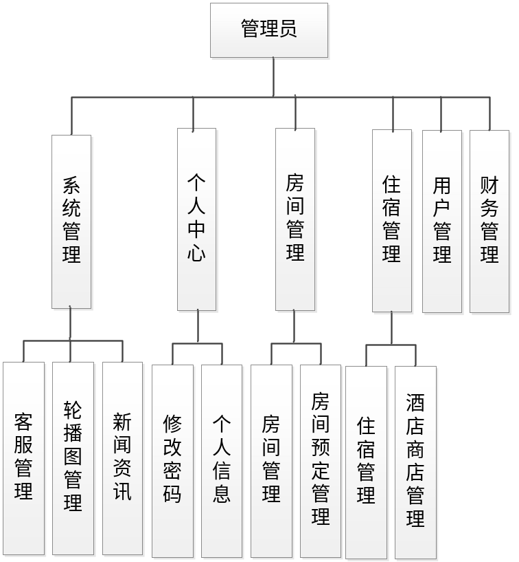
管理员功能结构图
管理员登录进入本系统操作的功能包括对房间，用户，财务信息的管理，审批房间预定信息，为预定房间的用户办理入住，管理住宿信息等。

Slide 6
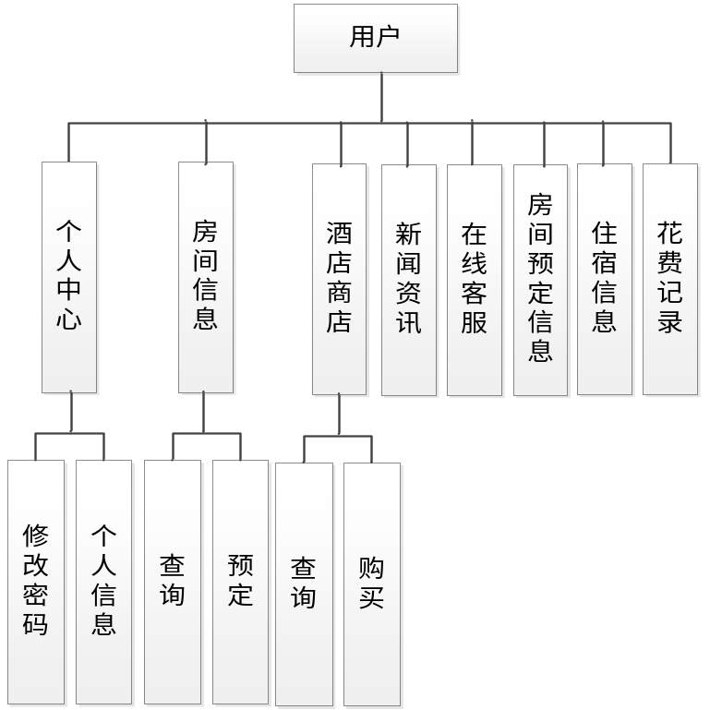
用户功能结构图
用户登录进入本系统操作的功能包括查看房间，查询房间，预定房间，查看住宿信息，在酒店商店购买商品，查看消费记录等。

Slide 7
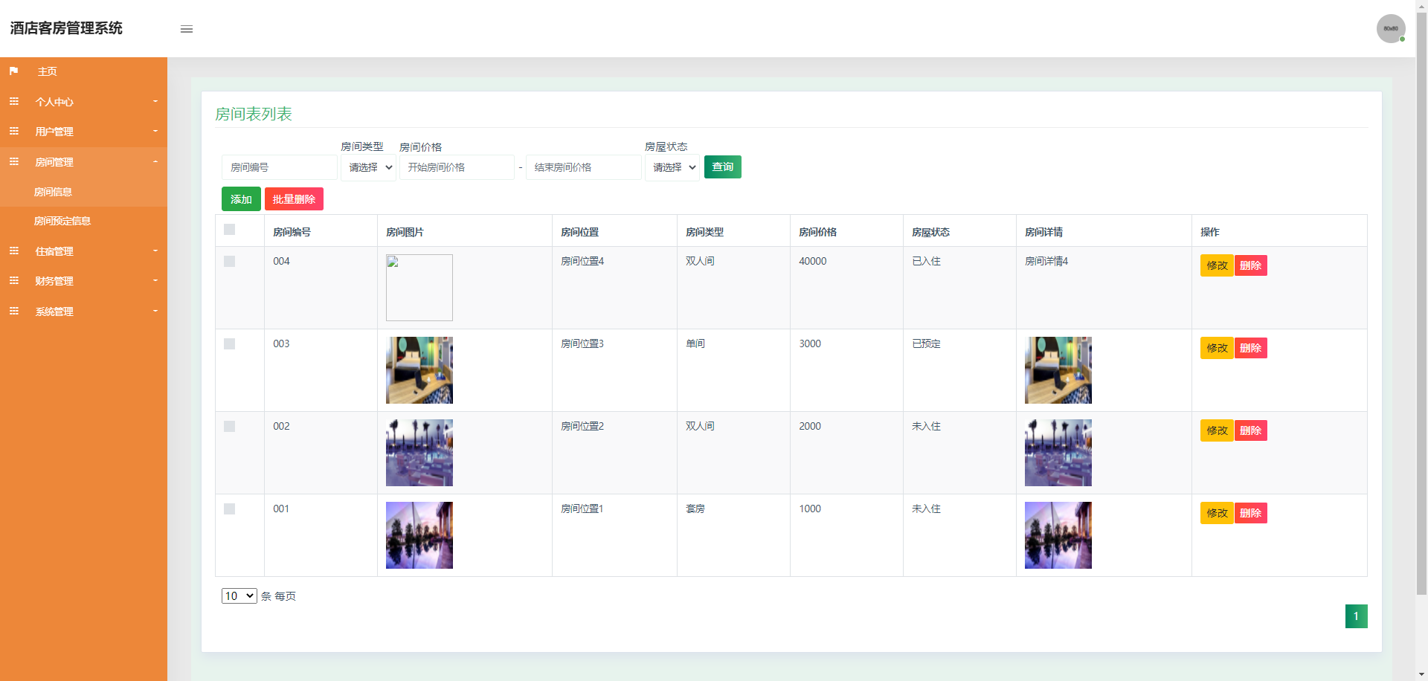
管理员功能实现
房间管理
管理员点击信息显示栏中最右侧的修改，删除按钮可依次完成房间信息的修改，删除操作。房间信息有房间位置，房间价格等信息。

Slide 8
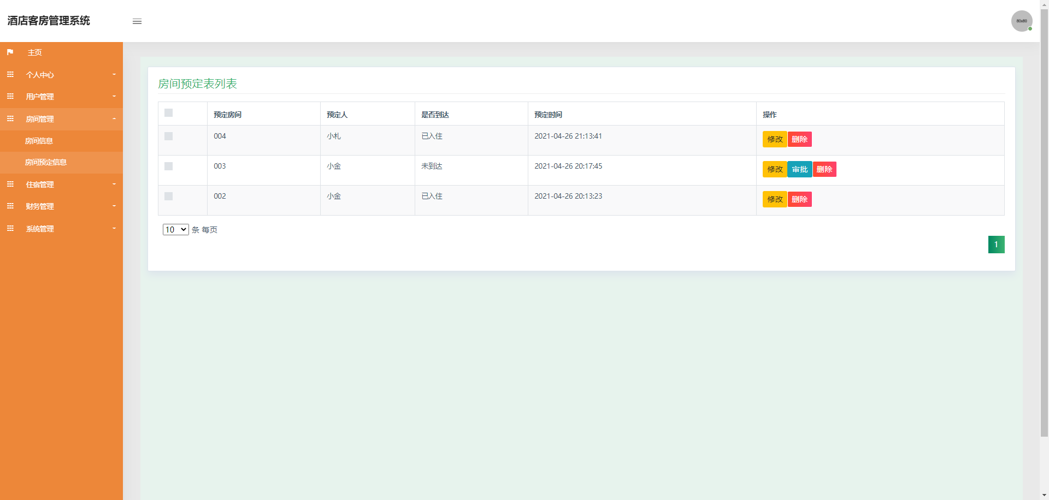
管理员功能实现
房间预定管理
管理员点击信息显示栏中最右侧的修改，删除按钮可依次完成房间预定信息的修改，删除等操作。管理员在当前界面也能审批房间预定信息，审批之后，房间预定状态变为已到达状态，这时，管理员即可为用户办理入住。

Slide 9
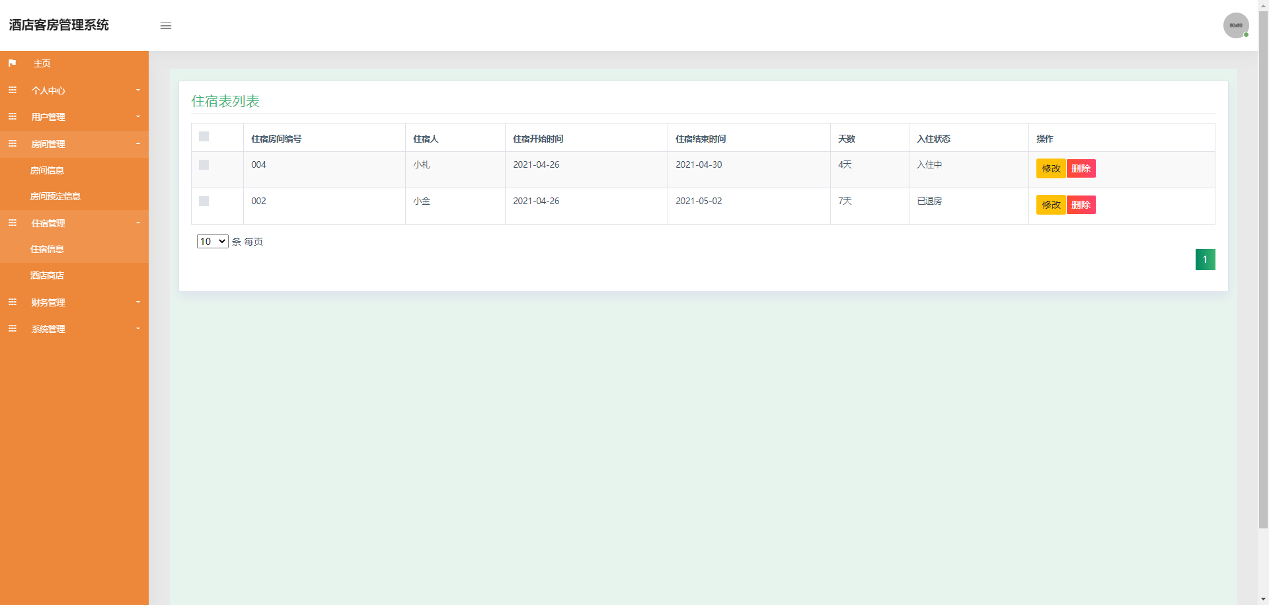
管理员功能实现
住宿管理
管理员点击信息显示栏右侧的修改，删除按钮可依次完成住宿信息的修改，删除等操作。住宿信息包括住宿开始时间，住宿结束时间，天数等信息。

Slide 10
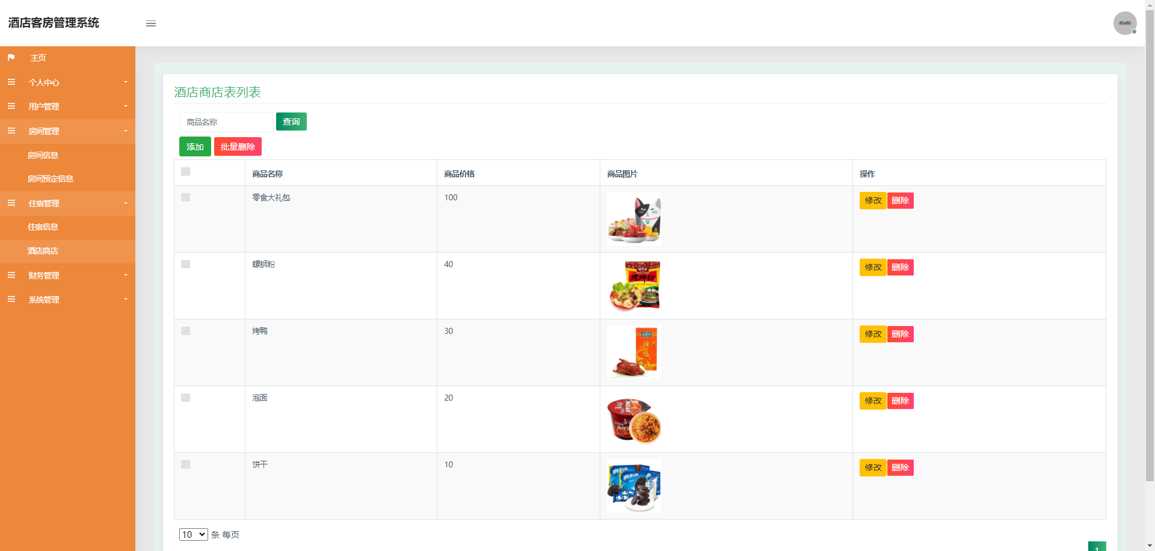
管理员功能实现
酒店商店管理
管理员点击信息显示栏右侧的修改，删除按钮可依次完成酒店商店的商品信息的修改，删除等操作。管理员也能在当前界面添加酒店商店的商品信息。

Slide 11
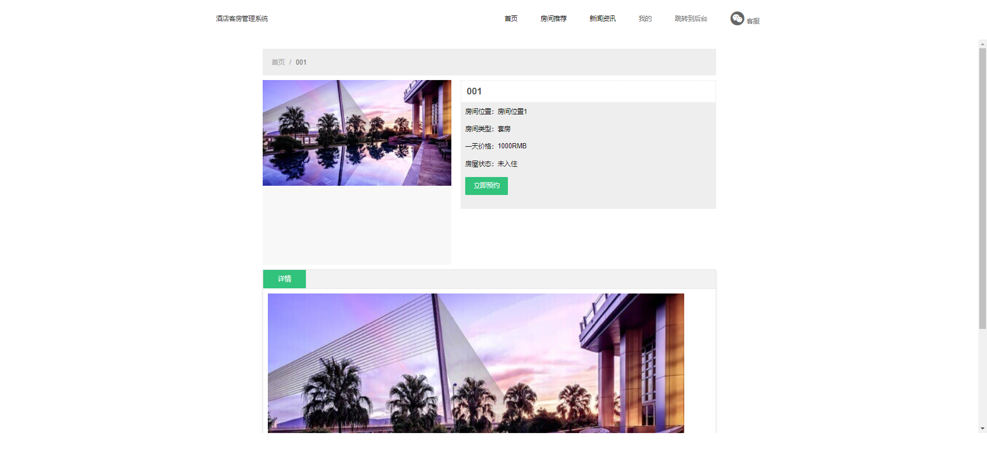
用户功能实现
房间信息
用户通过房间图片以及房间介绍信息来了解房间，如果用户有订房需要，可以点击立即预约按钮直接预定房间。

Slide 12
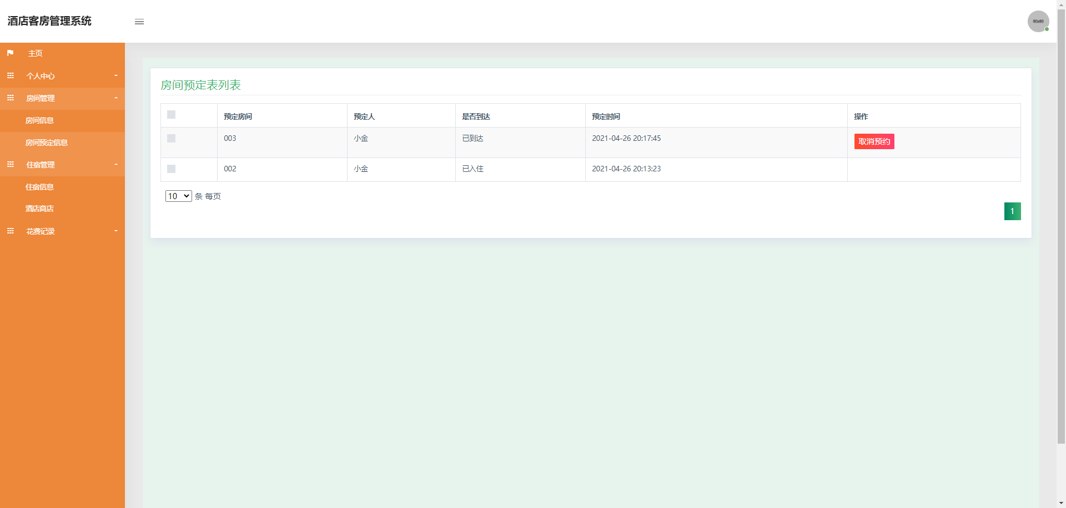
用户功能实现
房间预定信息
用户不仅可以查看预定时间，预定房间等信息，还可以取消预定的房间。

Slide 13
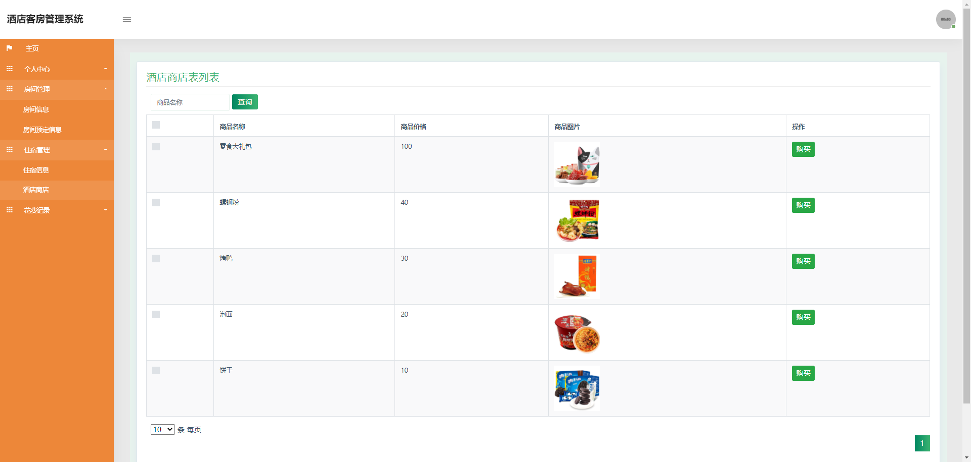
用户功能实现
酒店商店
用户在酒店商店查询商品，查看商品价格，商品名称和商品图片等信息，对需要的商品进行购买。

Slide 14
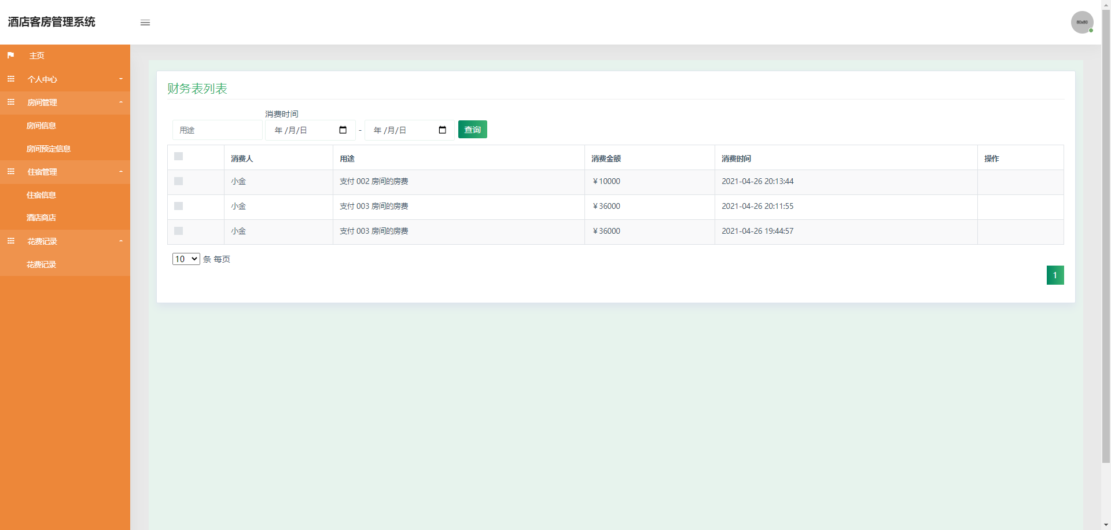
用户功能实现
花费记录
用户查看消费信息，包括消费金额，用途，消费时间等信息，可以选取时间段查询用户自己的消费记录。

Slide 15
结论
酒店管理系统的设计实现，让我有以下几点体会：
（1）在确定要研究的系统之后，对于系统的研究内容也就是系统的功能的分析与设计是比较重要的部分，这方面主要是站在使用者的角度进行考虑，可以参考相似系统的功能进行设计，也能通过对目标用户群进行问卷调查等方式进行功能需求的确定，只有确定了系统需要的功能之后，才可以开展系统的配套数据库的设计，系统的编码等后续工作。
（2）对于系统的代码编写是一项比较复杂的工作，这也是系统的后端部分，用户操作系统看到的只是代码运行之后呈现出来的操作界面前端部分，编写的代码与运行实现的界面是相对应的，所以编写代码时，需要一边编写，一边查看代码的运行效果，这里就需要编写代码的人员注意一些编写细节，比如规范命名程序变量，注释关键代码等，这些编码习惯会帮助开发者在该系统中进行功能拓展或功能维护中提高效率。
（3）系统的功能模块在编码实现之后，也需要单独进行测试，发现问题之后能够及时进行解决，当系统的所有的功能都实现之后，再次对该系统整体进行测试，方便开发者在检验系统功能的基础上，进行系统问题的修复与完善。
由于时间比较短暂，加上开发期间我都是一边学习理论，一边进行实操，对于开发的酒店管理系统除了具备能够正常运行，能够提供信息管理功能，以及能够保证系统运行期间产生的数据的安全性等特点外，本系统也具备一些缺点，首先表现的就是当使用者使用系统时，在对数据进行查询或者更新时，系统响应时间比较长，增加了用户的等待时间，让用户的使用体验不够理想，其次，酒店管理系统的功能操作的流程设计上也存在一些不合理之处，最后，酒店管理系统对于权限划分，功能模块细分上也存在一些漏洞。

Slide 16
致谢
指导老师是学院分配的老师，主要是帮助我们更好的完成选择的毕业课题，并在课题撰写期间提供给学生系统制作以及文档撰写方面的指导。因此，我在制作本系统时，我的导师提供的指导包括了功能的确定，系统结构的设计，系统功能的编码，以及测试系统等方面的指导，可以说从选题到本系统制作完成，导师在每个阶段性任务期间都进行了指导，主要是针对我遇到的主要困难，提供相应的解决方案，这样才让我能够如期完成本课题。所以，能够上交设计成果，我是非常感谢导师的。
感谢本院同学还有我身边的朋友，在校期间，我们总是时不时进行交流，包括平时作业以及本次的毕业课题方面的互相探讨，还有就是每当我陷入困境时，在你们的帮助下我总能很快走出困境。所以，这些年，你们的陪伴，让我很暖心！
离开校园之后，我们将不在这个场所进行学习与生活了，尽管很不舍，但还是祝愿我的校园前景广阔！

